Slide 1

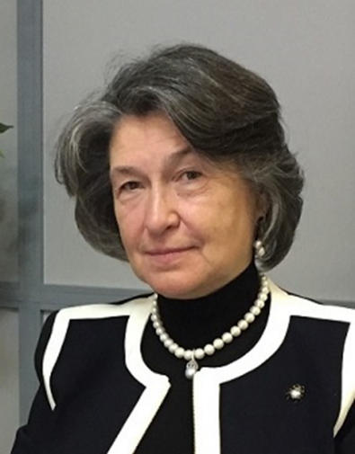
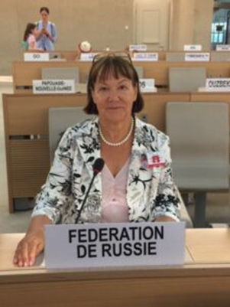
Россия, г. Санкт-Петербург
6-ая линия В.О., д. 15, офис 101
+7 (812) 363-66-59 perevod.spb@spbu.ru www.perevod.spbu.ru
Современные тенденции в преподавании перевода
СПИКЕРЫ
Гавриленко Наталья Николаевна
д-р пед. наук, профессор кафедры иностранных языков
Инженерной академии РУДН,
руководитель Школы дидактики перевода,
член Союза переводчиков России
Рубцова Светлана Юрьевна
профессор, декан Факультета иностранных языков СПбГУ, переводчик, преподаватель перевода,
организатор и руководитель международной конференции «Синергия языков и культур: междисциплинарные исследования», автор ряда онлайн курсов, научный руководитель основных и дополнительных образовательных программ по переводу,
член Союза переводчиков России

Slide 2
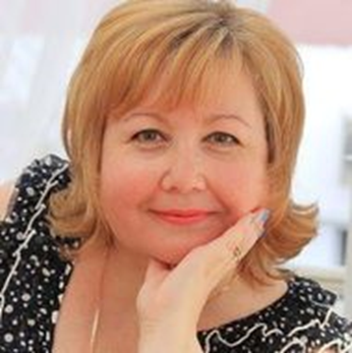
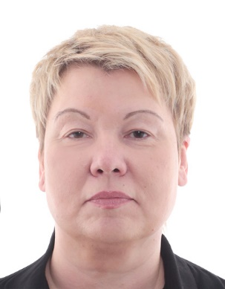
Россия, г. Санкт-Петербург
6-ая линия В.О., д. 15, офис 101
+7 (812) 363-66-59 perevod.spb@spbu.ru www.perevod.spbu.ru
Убоженко Ирина Вячеславовна
канд. филол. наук, доцент НИУ «Высшая школа экономики» (Москва), педагогический стаж около 30 лет,
переводчик (английский и немецкий языки), теоретик перевода,
член Союза переводчиков России
Бугреева Елена Александровна
канд. пед. наук, доцент Факультета иностранных языков СПбГУ, преподаватель перевода, стипендиат программы Fulbright FFDP, преподаватель курсов повышения квалификации для переводчиков и преподавателей перевода,
соавтор онлайн-курсов СПбГУ, автор публикаций по практике и дидактике перевода,
член Союза переводчиков России

Slide 3
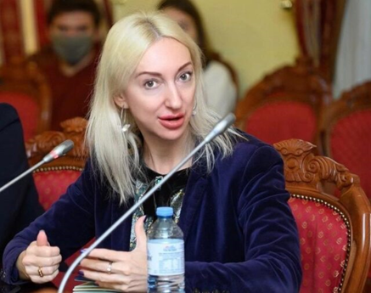
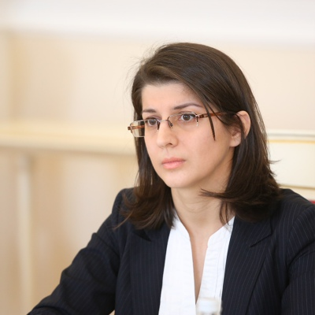
Россия, г. Санкт-Петербург
6-ая линия В.О., д. 15, офис 101
+7 (812) 363-66-59 perevod.spb@spbu.ru www.perevod.spbu.ru
Егорова Ольга Геннадиевна
директор Проектного офиса международного сотрудничества МГЛУ, профессор кафедры переводоведения и практики перевода английского языка МГЛУ, д-р филол. наук, профессор, переводчик, член Совета Международной федерации переводчиков (ФИТ),
член правления Союза переводчиков России
Мусаева Фаина Рахмановна
переводчик-синхронист с опытом работы более 12 лет,
старший преподаватель Факультета иностранных языков СПбГУ; работает переводчиком на главных форумах города и страны, а также на других крупных мероприятиях;
преподает на профильных магистерских и дополнительных программах по синхронному переводу

Slide 4
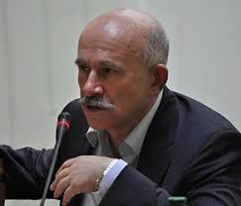
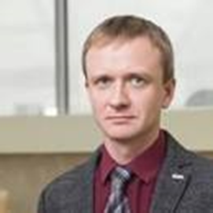
Россия, г. Санкт-Петербург
6-ая линия В.О., д. 15, офис 101
+7 (812) 363-66-59 perevod.spb@spbu.ru www.perevod.spbu.ru
Палажченко Павел Русланович
переводчик-синхронист, работал в МИД СССР, участвовал в переговорах по разоружению в Вене и в Женеве, сессиях Генеральной Ассамблеи ООН и во всех советско-американских встречах на высшем уровне;
переводчик М.С. Горбачева и Э.А. Шеварднадзе; сотрудничает с международными организациями, имеет большой опыт перевода в ООН, Совете Европы, на международных конференциях в России и за рубежом;
автор книг и статей по переводу
Берендяев Максим Викторович
операционный директор переводческой компании «АКМ-Вест»,
доцент базовой кафедры технологий и автоматизации перевода С(А)ФУ,
член правления Союза переводчиков России,
член Ассоциации преподавателей перевода

